Slide 1
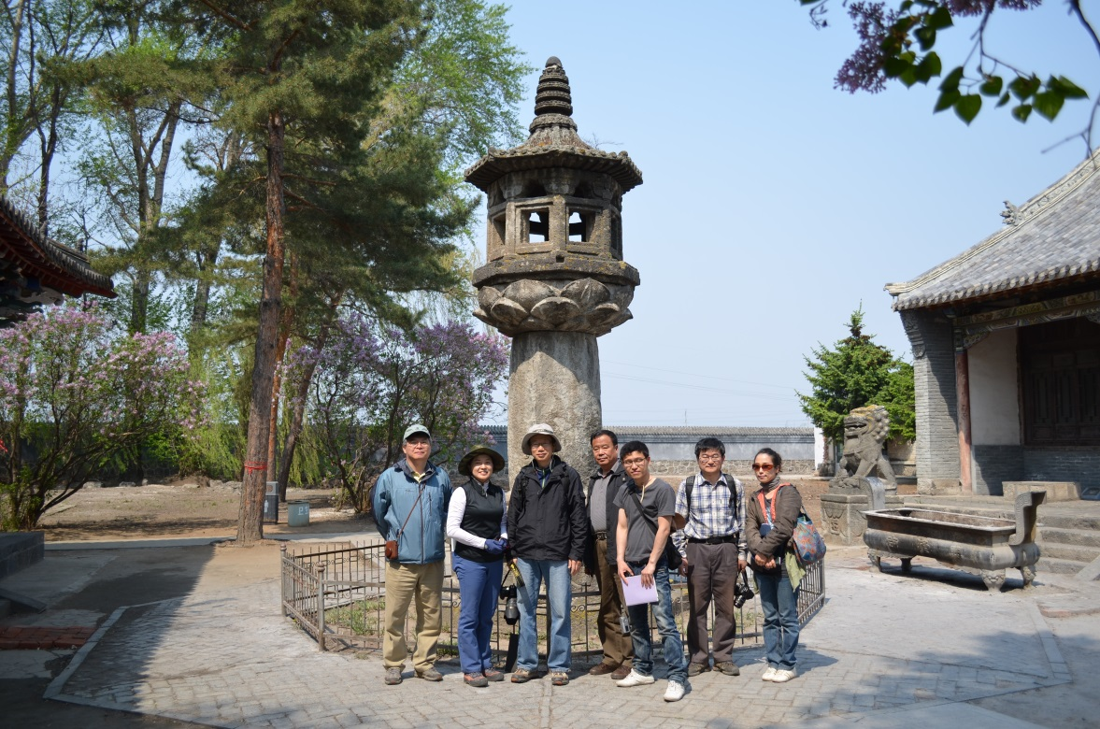
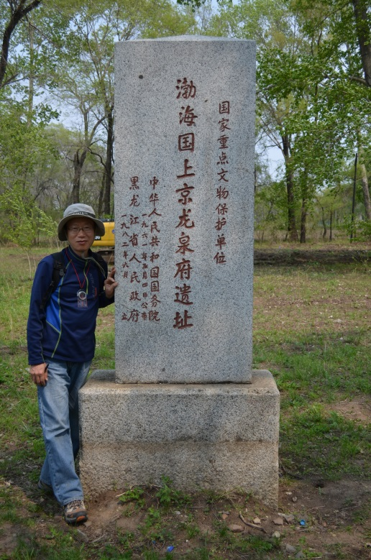
Ⅰ. 이병건 교수 프로필
소 속 : 동원대학교 건축인테리어과 / 신라발해문화연구소(SNB)
학부전공 : 건축공학(건국대학교)
석사전공 : 건축역사 및 이론(발해시대 사찰건축 연구, 1991, 건국대학교)
박사전공 : 건축역사 및 이론(발해 24개돌유적에 관한 건축적 연구, 2001, 건국대학교)
연구분야 : 건축역사 및 이론(발해건축사 / 한국고대건축사 / 한국,중국,일본 건축문화 비교)
1

Slide 2
Ⅰ. 프로필 : 경력사항
現 (사)고구려발해학회 등기이사
現 (재)역사건축기술연구소 등기이사
現 (재)청구고고연구원 등기이사
現 경기도 광주시 향토문화유산보호위원회 위원
現 경기도 광주시 지속가능발전위원회 위원
現 한국산업인력공단 출제 및 채점위원
現 (사)신라문화동인회 정회원 / 경주문화원 정회원
前 경기도 건축위원회 위원
前 경기도 문화재위원회 위원
前 법무부 법무연수원 교양강좌 위촉교수
前 경기도 광주시 건축위원회 위원
2

Slide 3
Ⅱ. 연구성과
저서 / 역서
2003, 발해건축의 이해(백산자료원)
2005, 새롭게 본 발해사(고구려연구재단, 공저)
2007, 발해의 역사와 문화(동북아역사재단, 공저)
2007, 발해 5경과 영역 변천(동북아역사재단, 공저)
2008, 동북공정과 한국학계의 대응논리(학연출판사, 공저)
2012, A New History of Parhae(The Northeast Asian History Foundation, 공저)
2013, 한국건축개념사전(도서출판 동녘, 공저)
2015, 발해유적사전-중국편(한국학중앙연구원출판부, 공저)
2017, 정암사 수마노탑 연구(정선군, 공저)
2020, 요금시대 발해인의 삶과 문화(한국학중앙연구원출판부, 공저)
6

Slide 4
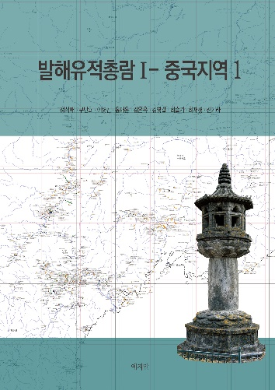
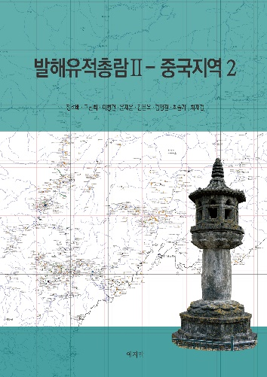
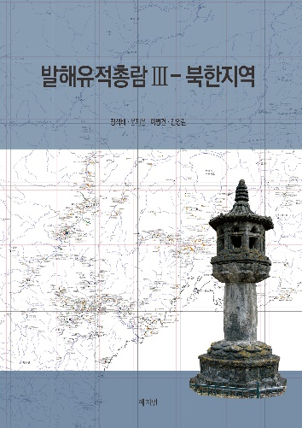
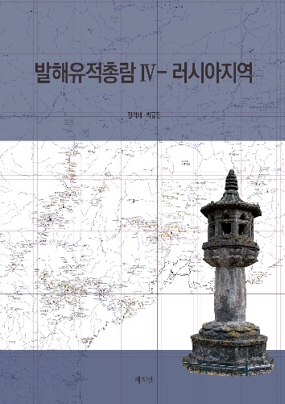
Ⅱ. 연구성과
저서 / 역서
2020, 발해유적의 국가별 발굴 성과와 재해석(동북아역사재단, 공저)
2023, 발해유적총람Ⅰ(중국편-1)ᆞⅡ(중국편-2)ᆞⅢ(북한편)(예지안, 정석배 외 공저)
7

Slide 5
Ⅶ. 공중파 방송 출연
1999.10.16. ~ 17. <한·중·일·러 추적보고, 발해>, 경인방송(i TV)
2001.10.06. <역사스페셜>(130) 고구려 평양성, KBS1
2002.01.05. ~ 06. <KBS신년스페셜> 역사기획 발해 1-2부, KBS1
2004.07.10. <KBS스페셜> 고구려의 부활, KBS1
2005.06.10. <HD역사스페셜>(06) 위성으로 본 국내성, 그곳에 고구려가 있다, KBS1
2005.11.25. <HD역사스페셜>(29) 발해, 고구려를 꿈꾸다, KBS1
2006.08.11. <HD역사스페셜>(57) 93년만의 귀환, 조선왕조실록, KBS1
2007.08.17. <동북아시아의 과거, 현재 그리고 미래>(3), 아리랑TV
2008.05.17. <한국사 傳> 고구려 여인 우씨 두번 황후가 되다, KBS1
2012.06.29. ~ 07.27. <EBS 2시의 판타지아>, EBS1 라디오
24

Slide 6
Ⅷ. 수상 사항
2003.06. 공적표창(특성화 과제 수행 공적), 동원대학교 총장상, 동원대학교
2005.10. 공적표창(우수 과제 수행 공적), 경기지방중소기업청 청장상, 중소기업청
2007.06. 공적표창(10년 근속), 동원대학교 이사장상, 동원대학교
2013.06. 공적표창(우수저서 공적), 한국건축가협회 회장상, 한국건축가협회
2014.07. 공적표창(2014년 스승의 날 학술부문 공적), 교육부 장관상, 교육부
2021.11. 2021년 추계학술발표대회 우수논문발표상, 한국건축역사학회
2021.12. 제8회 고구려발해학회 학술상, 고구려발해학회
25

